Slide 1
Ikimokyklinio amžiaus vaikų pusiausvyros ir koordinacijos pritaikymas kasdieninėje veikloje
Visuomenės sveikatos specialistė
Erika Siminavičienė

Slide 2
Fizinio aktyvumo svarba:
Dar augančio vaiko kūnui labai svarbi aktyvi fizinė veikla, kuri pirmiausia tenkina fiziologinį vaiko poreikį judėti.
Būtent vaikui judant formuojasi jo raumenynas, tvirtėja laikysena, skatinamas motorikos vystymasis, koordinacija.
Vaikui judant gerėja erdvinis mąstymas, stimuliuojamas organizmo augimas, gerėja protinis ir fizinis darbingumas.
Kartu su aktyvia laisvalaikio veikla taip pat gerinamas vaiko imunitetas ir atsparumas ligoms.

Slide 3
Judesio korekcijos užsiėmimai daro įtaką kalbos lavėjimui, stiprina griaučius, raumenis, nervų sistemą ir kt.

Slide 4
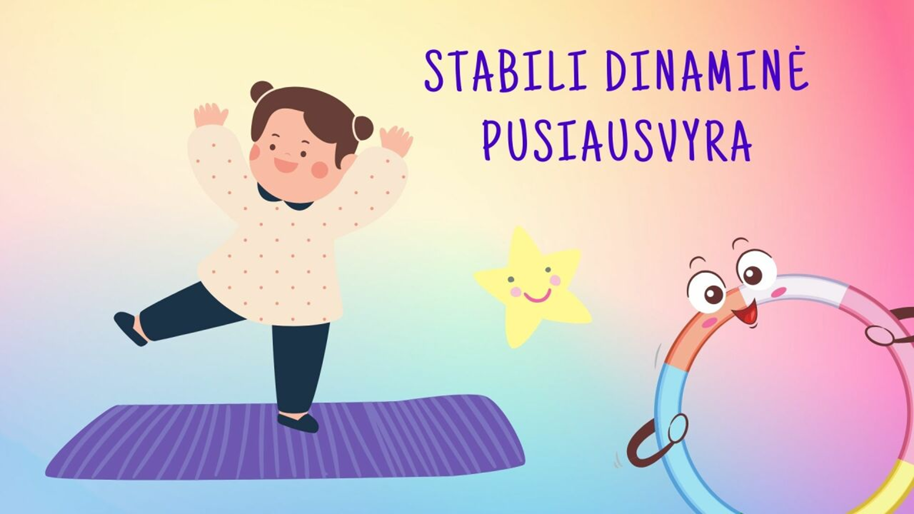

Slide 5
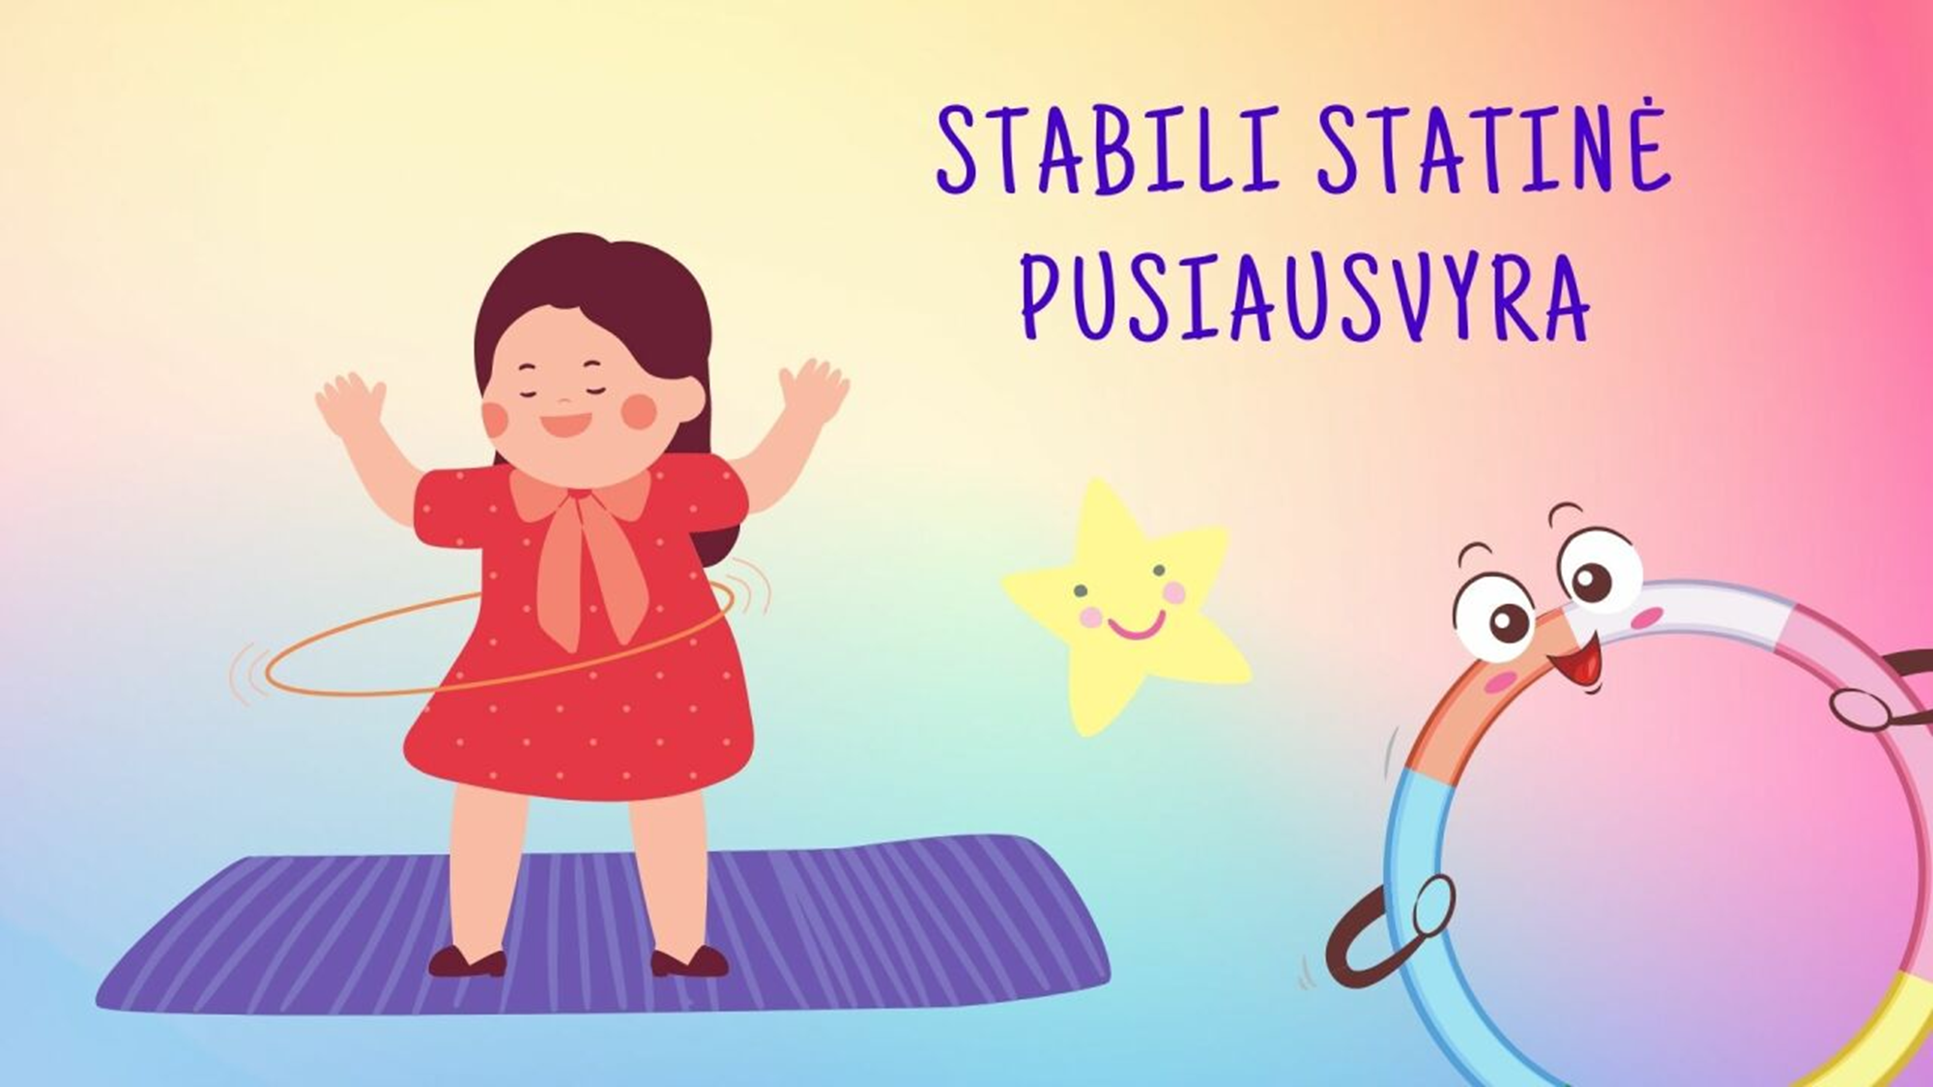

Slide 6
Pusiausvyra geriau lavinama esant jauno amžiaus. Besiformuojant atskiroms organizmo struktūroms formuojasi jų ryšiai, signalų perdavimas ir priėmimas.
Sparčiausiai pusiausvyros mechanizmas formuojasi ir tobulėja, kai vaikas pradeda vaikščioti- per pirmuosius dvejus gyvenimo metus, o visiškai subręsta apie 5-7 metus, kai pakankamai sutvirtėja pusiausvyros centrai smegenyse, sustiprėja pusiausvyros aparatas, tai sustiprina užsiėmimai tam tikromis sporto rūšimis.

Slide 7
Pusiausvyros pojūtis (Kionig 1995; Giobel, Gliokler, 2004) perduoda pusiausvyros pajautimą, susibalansavimą ramybės momentu ir pasitikėjimą savimi. Šis pojūtis tobulėja dėka: judrių žaidimų, sūpynių, vaikščiojimo kojokais, šuoliukų ir pan.; ramybės ir pasitikėjimo savimi bendraujant su vaiku; suaugusiojo vidinės pusiausvyros siekimo.
Šio pojūčio lavėjimui yra kenksminga: nepakankamas judėjimas; vidinis neramumas; depresija, pesimizmas; nuobodulys; neramumas; vidiniai prieštaravimai.

Slide 8
Atlikti tyrimai (Mockevičienės ir kt. 2008, 2009) atskleidė, kad su kalbos procesais labiausiai yra susiję tokie fiziniai gebėjimai kaip pusiausvyra ir judesių koordinacija, o dirbant su didžiaisiais terapiniais kamuoliais ir atliekant bet kokius judesius reikalingas tam tikras šių gebėjimų išlavėjimo lygis.

Slide 9
Kineziterapija su didžiaisiais terapiniais kamuoliais yra taikoma įvairių sutrikimų atvejais (Paknys, 2011), pilates bei kitų metodų treniruotėse, kaip profilaktinė priemonė vietoj kėdės, nes saugo stuburą nuo kompresijos bei suteikia jam taisyklingą padėtį (Ramanauskienė, Linonis ir kt., 2008) , bet nėra atlikta daug tyrimų apie šios terapijos veiksmingumą, ypač vaikų amžiuje.

Slide 10
Pratimai, atliekami kintamoje aplinkoje labai gerai treniruoja galvos ir stuburo smegenis. Paknys (2011) nurodo, kad terapiniai kamuoliai puikiai tinka treniruotėms paįvairinti bei pasunkinti ar palengvinti ir išskiria šiuos privalumus:

Slide 11
padeda išlyginti raumenų tonusą;
pagerina sėdėsenos įgūdžius;
stiprina ir lavina smulkiuosius raumenis – stabilizatorius;
puikiai lavina pusiausvyrą ir koordinaciją;
lavina laikyseną;
didina judesių amplitudę;
didina raumenų jėgą;
gerina medžiagų apykaitą;
stiprina kvėpavimo sistemą.

Slide 12
Pusiausvyros ir koordinacijos lavinimo pratimai
Vaikščiojimas ir šokinėjimas viena koja nestabilių paviršių taku: pagalvėmis, paklodėmis, kruopų maišeliais ir kt. Įgudus galima didinti sudėtingumą.
Ėjimas ant suoliuko, virvute, tiesia linija ir t.t.
Ėjimas kaladėlių takeliu. Einant rankos ištiestos į šonus, išlaikyti pusiausvyrą ir stengtis nenukristi.
Vaikščiojimas žaisliniai kojūkais. Lavinti akių-rankų koordinaciją, gebėjimą išlaikyti pusiausvyrą.
Važinėjimas dviračiu, plaukimas, šokinėjimas per virvutę.
Vaikščiojimas su knyga ant galvos. Linksmos varžybos, kas ilgiau išlaikys knygą ant galvos.
Pritūpimai su daiktu ant galvos.
Pratimas "Gandras" - atsistoti tiesiai, sėdmenys ir pilvas įtraukti, rankos ištiestos į šonus, o viena pėda atremta į kitos kojos kelį. Taip stovime kelias sekundes, tada keičiame puses.

